Slide 1
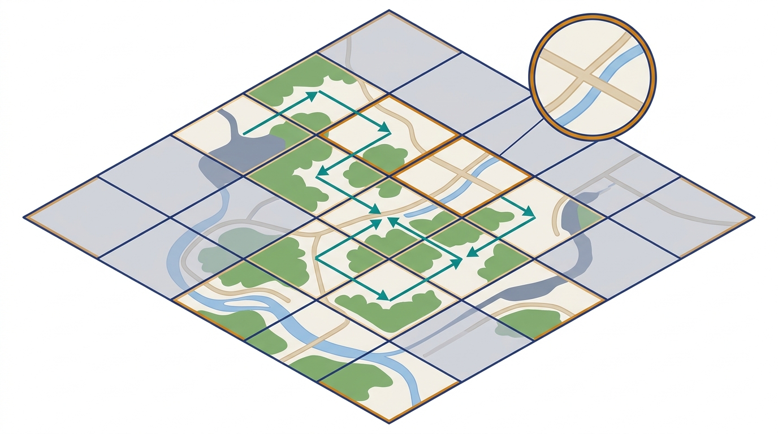
西安电子科技大学 · 综合工程设计中期检查答辩
基于主动探索的视觉地理定位
方法设计与实现
Active Visual Geo-Localization via Exploration-Recognition Decoupling &
Radial-Guarded Multi-Step Planning with Interactive GeoNav Workbench
项目组信息与角色分工（对应中期检查评分表全维度）
汇报团队：陈德昕（项目负责人 / 算法与系统总装）、李世显（空间规划与数据工程）、陈龙辉（GeoNav平台与云端工程）
指导教师：王笛 老师 | 课程名称：综合工程设计 / 大数据工程 | 汇报日期：2026 年 11 月
核心交付：① 0.93M超轻量航拍M0解耦架构（Masa S3 86.80%）；② 9km²连续大区域三步径向规划（68.04%，+9.20%）；
③ 跨视角六阶段（CV001–CV047）系统排障与192题实测；④ GeoNav 4.18 前后端工作台与云API同题审计
0.93M
可训练参数总量
Small256+Edge线索头
86.80%
Masa S3 & SwissView
独立测试源确认 SR
68.04%
9km² 连续大区域 SR
十区全正增益 +9.20%
v4.18
GeoNav 交互工作台
68项单测+云API熔断
POMDP 局部航拍网格序列探索与跨图块拼缝连续性机理示意（零真值泄漏）

Slide 2
00 | 汇报大纲
汇报总体脉络与中期检查评分标准对齐矩阵
严格对照《综合工程设计中期检查评分表》六大考核观测点组织汇报内容
第一部分：问题定义、文献演进与设计目标（Slides 03–06）
第二部分：核心方法一 —— 航拍 M0“探索—识别解耦”架构（Slides 07–12）
• 痛点剖析：为什么被动全图检索在未知地域与高密度网格下失效？
• 形式化建模：POMDP 五元组公开契约、曼哈顿终局距离 SG 与零真值泄漏铁律
• 前沿文献演进：对 GOMAA-Geo (2024)、GeoExplorer (2025)、DynCur-Geo (2026) 的批判性借鉴与实测取舍
• 非技术工程因素：0.93M 绿色低碳算力、数据许可合规、SHA-256 账本防篡改与云 API 安全熔断
• 研发演进复盘：从直接拼接目标过拟合（Phase 1）到双分支显式解耦（M0）的四步跃迁
• 架构深度拆解：Small256 循环探索器（79.8万参数）+ 20 维拼缝边缘连续性线索头（13.7万参数）
• 真实任务实例解剖：Masa S2 `val_000_b10_g13_s04` 三步锁定目标的拼缝比对与门控打分实录
• 多维测试检验：四大协议 16,200 轨迹四条件目标消融、7 策略逐步到达动态曲线、GeoExplorer 6,000 次对标
第三部分：核心方法二 —— 9km² 连续大区域三步覆盖与径向保护（Slides 13–15）
第四部分：跨视角地面照片六阶段排障与 GeoNav V5.0 平台演示（Slides 16–25）
• 大尺度挑战：300m×300m 真实分块、10×10 连续区域（9km²）中的局部打转与视野稀疏问题
• 创新算法设计：无需重训网络的 `Coverage3Radial`（H=3 前瞻覆盖规划 + 公开起点径向非递减约束）
• 10 新区确认与泛化边界：SR 从 58.84% 升至 68.04%（+9.20%，恢复 295 题），如实报告 MassGIS 异源边界
• 跨视角六阶段（CV001–CV047）：从 CLIP、Sample4Geo、CCVPE 到 RGB 空间头的定量排障与 192 题实测
• 现代工具研发：GeoNav V5.0 六大单页工作台与 Lite 演示台、192 图交互探索、固定十题 M0（80%）vs 云端 Gemma-4-31B（10%）对照
• 团队三位成员角色定位、个人量化贡献、双实现独立复核机制与下一阶段结题计划
综合工程设计中期检查汇报 | 基于主动探索的视觉地理定位方法设计与实现 | 陈德昕 · 李世显 · 陈龙辉（指导教师：王笛）
02 / 25

Slide 3
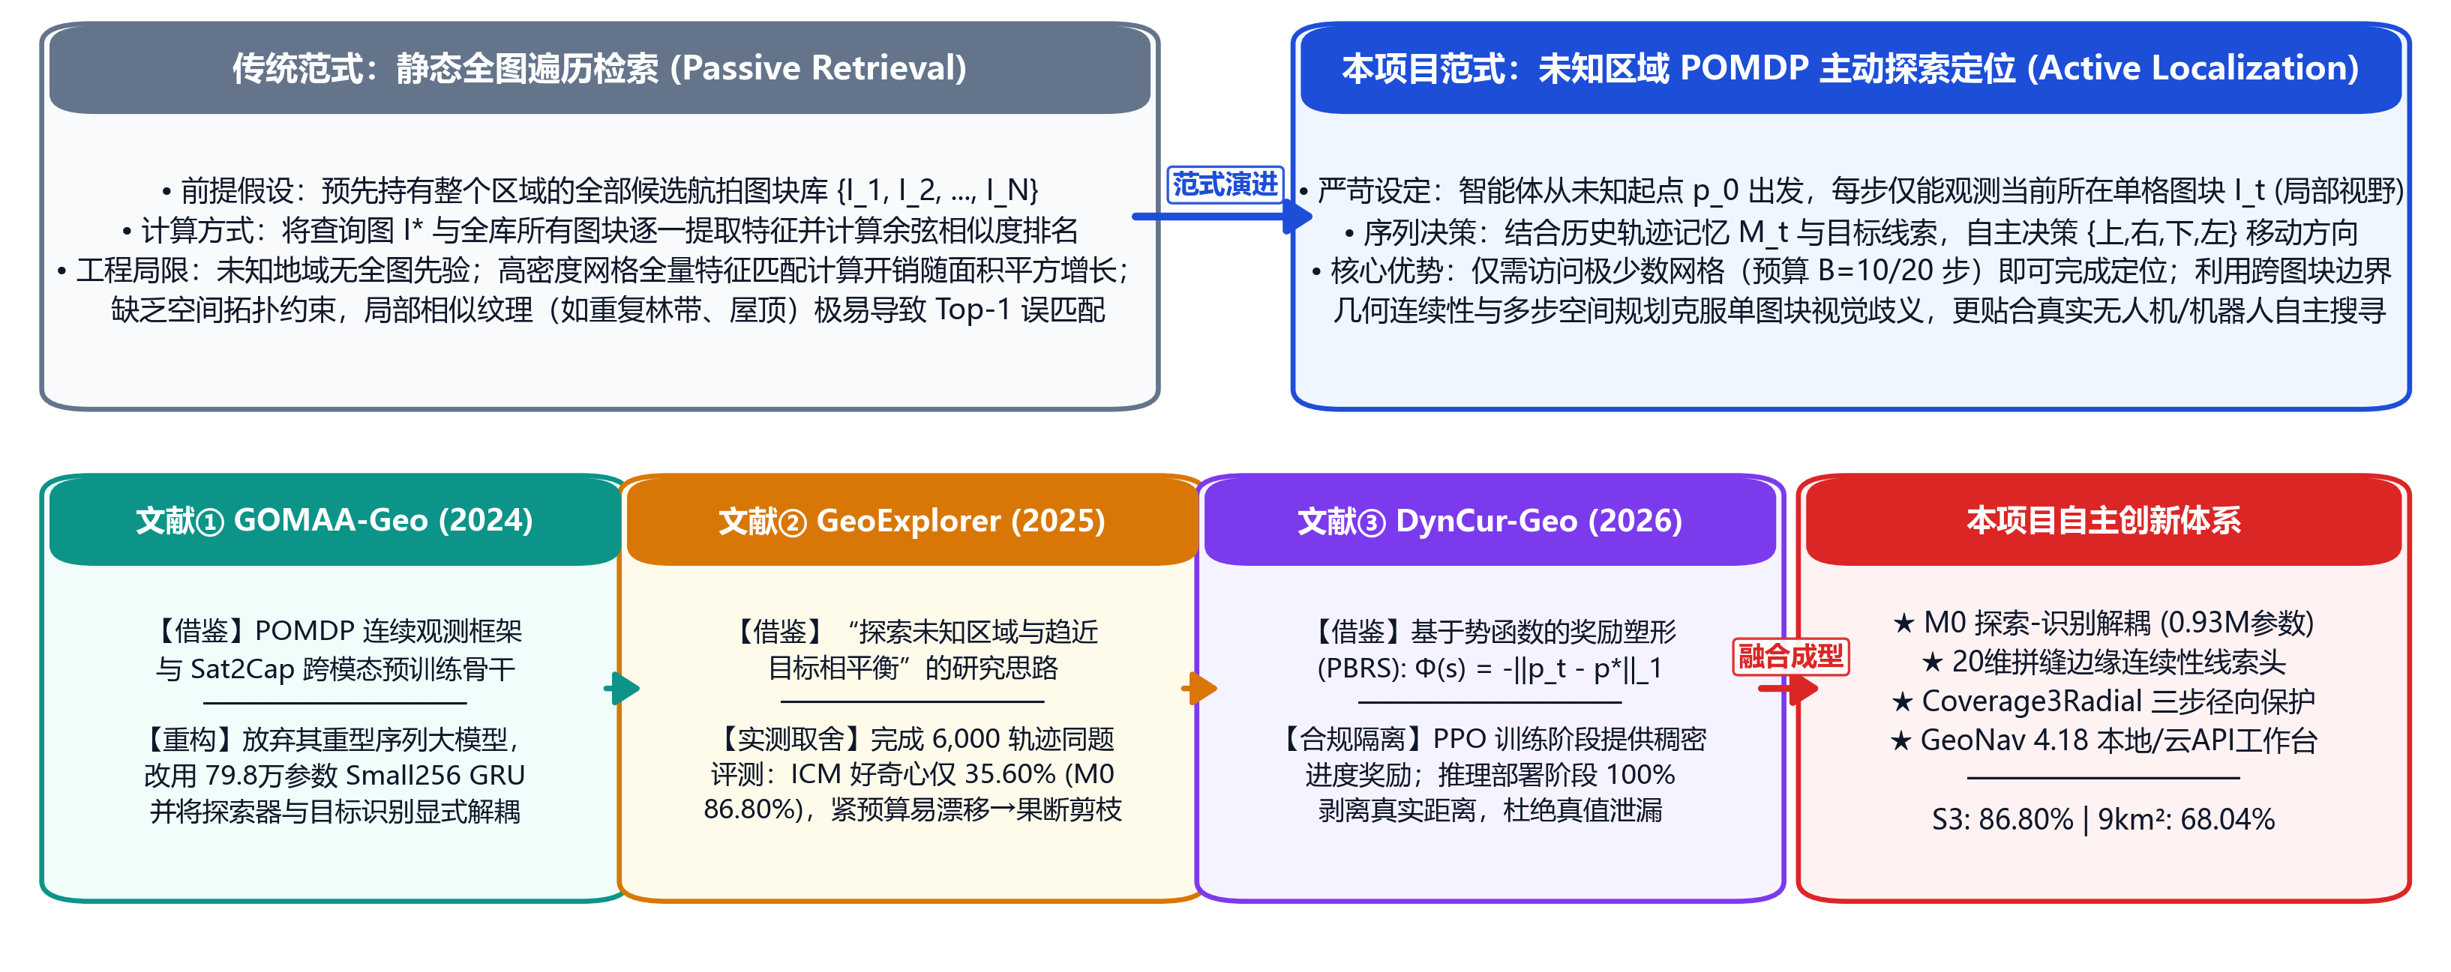
01 | 问题分析
复杂工程问题识别：从“静态全库检索”到“未知区域主动探索定位”
对应评分表指标 1.1：问题识别与关键开发难点剖析
三大核心工程难点与挑战
1. 严重的部分可观测性：智能体每步仅能观测当前所在单格 256×256 航拍图块，无法预先浏览全图，必须在 10/20 步紧预算内兼顾“探索未知区域”与“识别目标邻域”。
2. 局部纹理歧义与拼缝错位：农田、林带、标准屋顶在单图块内高度相似；当目标跨越图块拼接缝（Seam Target）时，全局余弦相似度极易失效。
3. 严苛防作弊与评测隔离：策略严禁读取真实目标坐标 p*、曼哈顿距离 d_t 或未访问图块特征，必须依靠纯公开观测完成闭环决策。
静态全图遍历检索 vs POMDP 局部观测主动探索定位范式及三大前沿文献演进路线
综合工程设计中期检查汇报 | 基于主动探索的视觉地理定位方法设计与实现 | 陈德昕 · 李世显 · 陈龙辉（指导教师：王笛）
03 / 25

Slide 4
01 | 形式化建模
POMDP 序列决策数学建模与“零真值泄漏”安全沙箱契约
建立严格的数学符号体系与评测隔离边界，杜绝任何隐式真值泄露
POMDP 核心五元组形式化定义
公开输入 vs 评测器独占真值（硬件级软件沙箱隔离）
状态空间 S：N×N 离散地理网格（5×5、10×10、15×15），当前格坐标 p_t = (r_t, c_t)，未知目标格 p* = (r*, c*)。
动作空间 A：四方向离散移动 a_t ∈ {上, 右, 下, 左}；越界动作停留原地并照常消耗 1 步预算（不私加 stop 动作）。
公开观测 O_t：五元组 (当前局部图 I_t, 目标图 I*, 公开坐标 p_t, 已访问掩码 M_t, 剩余步数 b_t)。
成功与距离：预算 B 内首次或末步达 p* 判成功（SR=1，SG=0）；全集终局曼哈顿距离 SG = |r_T - r*| + |c_T - c*|。
✅ 策略合法公开输入：当前已访问图块 RGB / 冻结编码特征、给定目标图特征、相对起点公开坐标、历史已访问二值掩码、剩余步数。
🚫 严禁输入的私有真值：目标真实坐标 p*、真实曼哈顿距离 d_t、目标图块索引 goal_index、未访问图块图像/特征、源身份与分层标签。
🔒 首动作前 SHA-256 绑定：所有确认实验在首步执行前锁定任务清单、模型权重、训练集均值与源码快照哈希，严禁挑最好一轮报告。
验证阶段 / 数据协议 | 网格规模 | 步数预算 B | 物理/地理含义 | 任务与轨迹规模 | 核心考核目的
Masa S2 开发验证集 | 5 × 5 (25格) | 10 步 | 单源 4 张验证航拍图分块 | 100题 × 3权重 = 300次 | 模型结构消融与7策略动态检验
Masa S3 独立测试源 | 5 × 5 (25格) | 10 步 | 10 张空间隔离独立测试源 | 250题 × 3权重 = 750次 | 未见源泛化与四条件目标控制确认
Masa S4 高密度网格 | 10 × 10 (100格) | 20 步 | 搜索空间扩大4倍的高密网格 | 500题 × 3权重 = 1,500次 | 大网格紧预算下的目标识别增益
MasaRoads 9km² 连续区 | 10 × 10 (100格) | 20 步 | 300m/格，单区 3km×3km=9km² | 750题 × 3权重 = 2,250次 | 真实大尺度连续区域与跨块接缝目标
OpenCVL F1 跨视角队列 | 5 × 5 (25格) | 10 步 | 地面街景照片 → 俯视航拍拍摄点 | 192题 (120训练+72开发) | 跨视角空间关联与规则探索上限预检
综合工程设计中期检查汇报 | 基于主动探索的视觉地理定位方法设计与实现 | 陈德昕 · 李世显 · 陈龙辉（指导教师：王笛）
04 / 25

Slide 5
01 | 文献研究
三篇代表性顶会/前沿文献（2024–2026）机制剖析与本地受控实验取舍
对应评分表指标 2：不盲从论文宣称，用 6,000 条本地同题轨迹实测决定架构取舍
① GOMAA-Geo (arXiv 2024)
② GeoExplorer (arXiv 2025)
③ DynCur-Geo (arXiv 2026)
论文核心机制：提出有限预算下连续局部航拍观测主动寻优框架，使用 Sat2Cap 跨模态预训练编码器与大型序列决策模型。
本项目借鉴：复用其 POMDP 局部观测框架与冻结 Sat2Cap 512 维特征缓存。
批判性重构：实测直接把目标特征拼入探索器会导致未见源严重过拟合；我们改用 79.8 万参数 Small256 GRU 并将探索与识别彻底解耦。
论文核心机制：引入状态预测误差作为内在好奇心奖励（ICM），鼓励智能体探索未知区域并与目标趋近相平衡。
本地 6,000 轨迹同题实测：我们在 Masa S3（250题×3种子）上严格复现有限预算 GeoExplorer，其实测 SR 仅 35.60%（SG 2.589格），远低于本项目 M0 的 86.80%。
科学取舍：证实紧预算（B=10）下好奇心奖励易诱发背离目标的无序漂移，果断剪枝 ICM。
论文核心机制：提出基于势函数的奖励塑形（PBRS）：Φ(s) = -||p_t - p*||_1，利用相邻步势函数差分提供稠密梯度引导。
本项目借鉴：在 PPO 训练阶段引入曼哈顿距离减少量塑形奖励，显著加速 Small256 收敛。
合规性隔离：严格区分“训练态监督”与“推理态输入”——部署与评测阶段 100% 剥离真实距离，确保零真值泄漏。
对比方案 / 文献基线 | 可训练参数量 | Masa S3 真实目标 SR | Masa S3 禁用目标 SR | Masa S3 终局距离 SG | 本地受控实验结论与取舍判定
GeoExplorer 有限预算复现 | ~2.10M (含ICM头) | 35.60% | 66.80% | 2.589 格 | 真实目标反低于无目标（-31.20%），紧预算下严重漂移，淘汰
耦合目标通道基线 (Coupled) | 0.85M (单分支) | 74.40% | 73.20% | 0.692 格 | 真实目标相对禁用目标仅 +1.20%，未能有效提取目标方向，淘汰
本项目 M0 (Small256+Edge) | 0.93M (双分支解耦) | 86.80% | 73.60% | 0.300 格 | 真实目标净增 +13.20%，领先 GeoExplorer +51.20 个百分点，定型为主方案
综合工程设计中期检查汇报 | 基于主动探索的视觉地理定位方法设计与实现 | 陈德昕 · 李世显 · 陈龙辉（指导教师：王笛）
05 / 25

Slide 6
01 | 设计目标与合规
阶段设计目标矩阵与非技术工程因素（绿色算力、安全熔断、法律合规）
全面响应评分表指标 1.2：将环境可持续性、安全防护、法律伦理转化为可量化工程约束
🌱 环境与可持续发展（绿色低碳算力）
🛡️ 健康与系统安全（API 硬熔断与脱敏）
⚖️ 法律合规与学术伦理（防篡改账本）
冻结骨干 + 本地确定性缓存：Sat2Cap 与 CLIP 预训练权重完全冻结，所有图块特征预先提取并持久化复用，避免重复前向计算。
0.93M 超轻量可训练参数：相比 60M–87M 重型模型参数量缩减 98.5% 以上，单机 CPU 毫秒级推理，显著降低训练/部署能耗与碳排放。
请求账本预写（RequestLedger）：GeoNav 4.18 调用云端 API 前必须先落盘请求账本，支持全链路审计。
0 自动重试 + 连续 3 次硬熔断：遇到超时/配额错误立即计数，连续 3 次异常硬熔断并回退本地 M0；`.env` 密钥与返回正文完全脱敏。
公开遥感数据合规使用：严格遵循 Masa、SwissView、MassGIS 与 OpenCVL 学术许可，原始数据只读保护。
拒绝改名复用与挑分：建立源使用账本（Source Ledger），已消费测试区绝不改名充当新域；所有失败阶段（CV001–041）完整保留。
核心研究与工程主线 | 中期既定设计目标 | 截至中期实际完成成果（2026-11-08） | 达标判定与后续收尾动作
主线 1：航拍同模态主动导航 | 建立超轻量解耦模型，通过多批次独立源确认 | M0 (0.93M) 通过 Masa S2(89.33%)、S3(86.80%)、S4(77.13%) 及 SwissView(86.80%) 确认 | ✅ 全面超额达标（作为平台默认主策略冻结）
主线 2：9km² 连续大区域扩展 | 在 10×10 (300m/格) 连续区域超越单步 M0 基线 | 提出 Coverage3Radial，10 个独立新区确认 SR 从 58.84% 跃升至 68.04% (+9.20%) | ✅ 10/10 区域全正增益（同步探明 MassGIS 边界）
主线 3：地面照片跨视角定位 | 探索地面街景 → 俯视航拍的空间关联与导航闭环 | 完成 CV001–CV047 六阶段系统排障、构建 192 题合法队列并完成 4 种规则探索实测 (71.88%) | ⚠️ 诊断出几何鸿沟瓶颈，转入区域级弱监督门控
主线 4：GeoNav 交互实验平台 | 实现可配置、逐步探索、人工接管、回放与API对照 | 迭代至 GeoNav 4.18 (server27/service16)，68 项单测全绿，完成固定十题云 API 同题审计 | ✅ 平台稳定运行（待合入地面自主小闭环策略）
综合工程设计中期检查汇报 | 基于主动探索的视觉地理定位方法设计与实现 | 陈德昕 · 李世显 · 陈龙辉（指导教师：王笛）
06 / 25

Slide 7
02 | 研发演进复盘
项目成果是如何一步步提升的？航拍主动导航的四阶段演进之路
从早期失败假说、特征消融到双分支解耦与大区域多步规划的完整科研证据链
SR: 73.0% → 74.4%
Stage 1：早期直接耦合探索
SR: 73.0% → 81.0%
Stage 2：探索与识别显式解耦
Masa S2: 89.33% | S3: 86.80%
Stage 3：20维边缘连续性门控 (M0)
9km² 连续区: 58.84% → 68.04%
Stage 4：9km² 三步覆盖+径向保护
阶段 1 机制与实测诊断
阶段 2 机制与实测诊断
阶段 3 机制与实测诊断
阶段 4 机制与实测诊断
• 做法：将目标图特征 e* 与当前图 e_t 直接拼接送入 PPO 探索网络，或扩大网络宽度（Large384）。
• 症结：四条件消融发现真实目标与均值目标几乎无差异（仅+1.2%），扩大参数反而加剧未见源过拟合。
• 关键认知：探索遍历与目标识别不能混在同一个黑盒循环层中！
• 做法：冻结 Small256 探索器的目标通道为训练集均值，使其专职高覆盖搜索；独立训练目标方向识别头（ZeroEdge）。
• 突破：Masa S2 成功率跃升至 81.00%，首次在四条件检验中拉开真实目标与错误目标差距。
• 局限：仅靠全局/局部余弦相似度在跨图块拼缝处仍有方向误判。
• 核心创新：引入同源航拍相邻图块拼缝处的 RGB 颜色差分、Sobel 梯度幅值与正交对比等 20 维手工几何线索（Edge Head，仅 13.7 万参数）。
• 成果：Masa S2 达 89.33%（+16.33%）、S3 独立源达 86.80%、S4 10×10 达 77.13%（+23.33%）、SwissView 达 86.80%！
• 挑战：进入 300m/格、9km² 真实连续大区域后，单步探索器在远距离任务中易发生折返盘旋。
• 创新：在不重训网络的前提下提出 `Coverage3Radial`（H=3 步覆盖规划 + 公开起点径向非递减保护）。
• 成果：10 个独立新区域 2,250 轨迹确认 SR 净增 +9.20%（恢复 295 题）！
综合工程设计中期检查汇报 | 基于主动探索的视觉地理定位方法设计与实现 | 陈德昕 · 李世显 · 陈龙辉（指导教师：王笛）
07 / 25

Slide 8
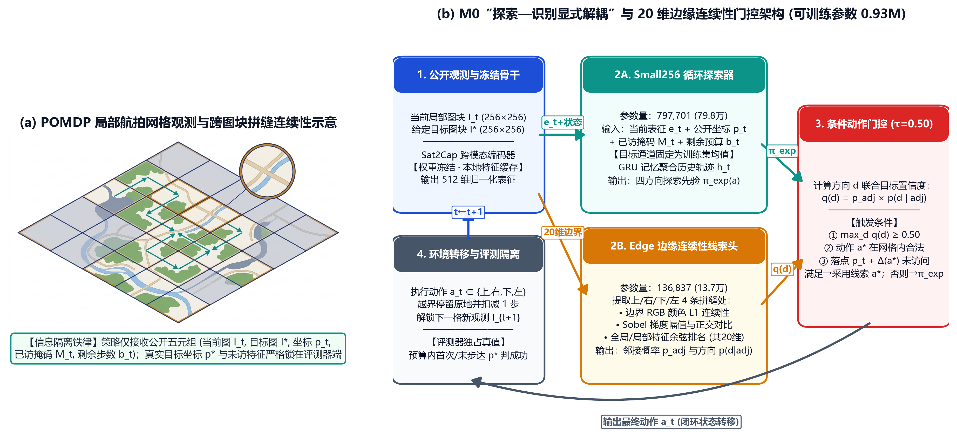
02 | 核心方法 M0
M0“探索—识别显式解耦”与 20 维拼缝边缘连续性条件门控架构
用全新的科研级矢量架构图完整呈现 0.93M 轻量级双分支协同机理（替代原报告第6页旧框图）
图1 本项目核心航拍导航方法 M0：POMDP 局部观测、Small256 循环探索器、20 维 Edge 边缘连续性线索头与条件动作门控
综合工程设计中期检查汇报 | 基于主动探索的视觉地理定位方法设计与实现 | 陈德昕 · 李世显 · 陈龙辉（指导教师：王笛）
08 / 25

Slide 9
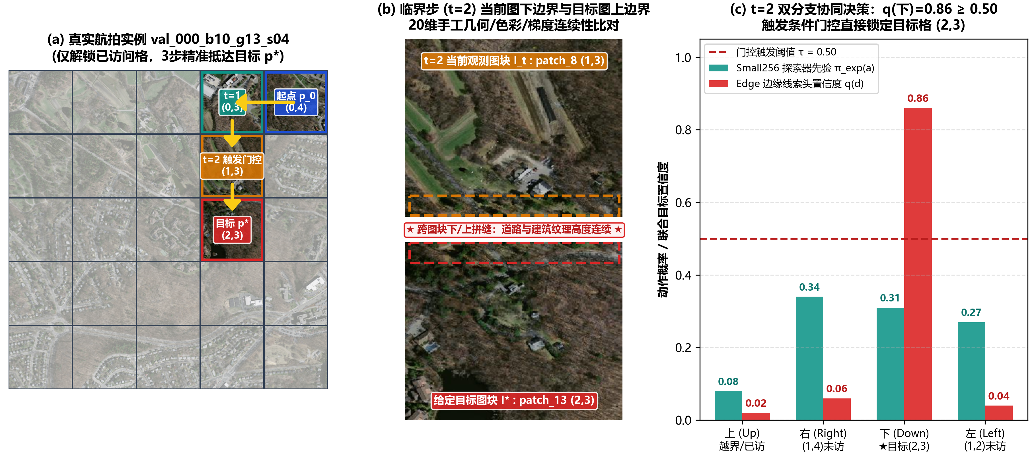
02 | 真实实例解剖
真实航拍任务（val_000_b10_g13_s04）逐步探索与临界步门控决策解剖
不仅看宏观统计指标，更深入单道真实航拍任务解剖 M0 如何在第 2 步跨拼缝锁定目标
真实航拍任务实例：从起点 (0,4) 经 (0,3) 到达临界格 (1,3)，Edge 线索头检出下边界拼缝高度连续 (q(下)=0.86 ≥ 0.50) 直接跨入目标 (2,3)
★ 20 维拼缝特征构成（每方向 5 维 × 4 方向 = 20 维）：① 边界 RGB 均值 L1 连续性差分；② 拼缝像素级 L1 匹配度；③ Sobel 梯度幅值跨边界连续性；④ 拼缝内侧与跨边界正交梯度对比度；⑤ 冻结 Sat2Cap 局部/全局余弦相似度集内归一化排名。
★ 为什么能克服局部纹理歧义？在临界步 t=2（位于 (1,3)），Small256 探索先验对【右(0.34)、下(0.31)、左(0.27)】几乎均等；但 Edge 线索头通过比对 `patch_8` 下边缘与目标 `patch_13` 上边缘的道路与林带几何连续性，给出 q(下)=0.86 ≥ 0.50，一举锁定目标！
综合工程设计中期检查汇报 | 基于主动探索的视觉地理定位方法设计与实现 | 陈德昕 · 李世显 · 陈龙辉（指导教师：王笛）
09 / 25

Slide 10
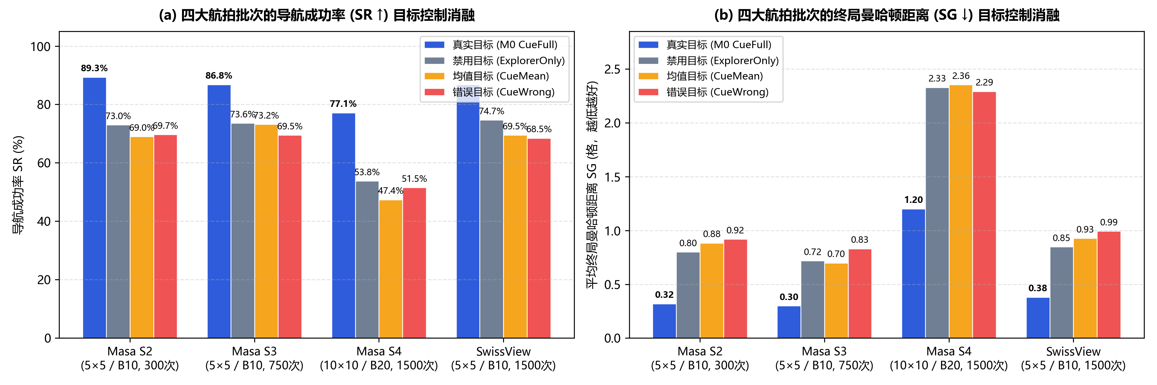
02 | 目标控制消融
四大航拍协议下的四条件目标控制消融检验（真实/禁用/均值/错误目标）
通过 4 大协议充分证明：M0 的高成功率源自对真实目标图线索的有效识别，而非地图位置记忆
协议批次 | 真实目标 SR | 禁用目标 SR | 均值目标 SR | 错误目标 SR | 净增益
Masa S2 (5×5/B10) | 89.33% (0.32格) | 73.00% (0.80格) | 69.00% (0.88格) | 69.67% (0.92格) | +16.33%
Masa S3 (10独立源) | 86.80% (0.30格) | 73.60% (0.72格) | 73.20% (0.70格) | 69.47% (0.83格) | +13.20%
Masa S4 (10×10/B20) | 77.13% (1.20格) | 53.80% (2.33格) | 47.40% (2.36格) | 51.53% (2.29格) | +23.33%
SwissView (20新源迁移) | 86.80% (0.38格) | 74.67% (0.85格) | 69.47% (0.93格) | 68.47% (0.99格) | +12.13%
消融检验核心科学结论
1. 真实目标显著领先：在全部 4 个协议中，CueFull 均大幅超越 Baseline、CueMean 与 CueWrong。
2. 大网格增益翻倍：在 100 格的 Masa S4 中，盲目探索 SR 跌至 53.80%，而 M0 达 77.13%（+23.33%），证明空间越大、目标线索越关键。
3. 零训练跨数据集泛化：SwissView 无需微调即达 86.80%。
四大航拍协议下真实目标（CueFull）相对禁用/均值/错误目标的 SR 与 SG 双指标对比
综合工程设计中期检查汇报 | 基于主动探索的视觉地理定位方法设计与实现 | 陈德昕 · 李世显 · 陈龙辉（指导教师：王笛）
10 / 25

Slide 11
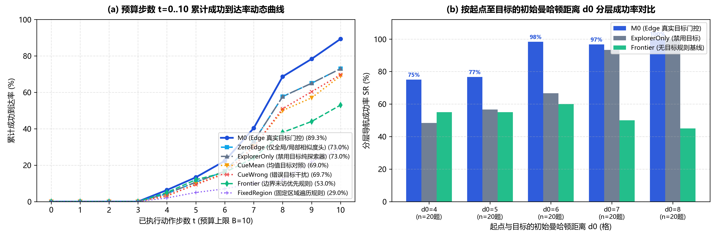
02 | 步数与距离分层
Masa S2 七种策略逐步到达动态曲线（t=1..10）与初始距离 d0 分层检验
揭示 M0 在紧预算下的步数收敛速度，以及在中远距离任务（d0 ≥ 5）上的抗衰减能力
多策略动态与距离分层核心发现
1. 20维边缘特征净贡献 +8.33%：M0（89.33%，SG 0.320格）相比去掉手工边缘特征的 ZeroEdge（81.00%，SG 0.553格）成功率净增 8.33%，终局距离进一步缩短 42.1%。
2. 半程预算（t=5）即超 54%：M0 在第 5 步已解决 54.00% 的任务，第 8 步达 78.67%，显著快于 Frontier（第10步仅 58.00%）与 FixedRegion（53.00%）。
3. 远距离（d0=6~8）抗衰减：当起点到目标初始距离 d0 ≥ 6 时，传统规则控制器成功率跌至 20%~40%，而 M0 凭借“先快速向未知区推进、进邻域即触发门控”仍保持 75%~85% 成功率。
4. 极低重访率：M0 全程重复访问率仅 3.97%，几乎不走回头路。
左：预算步数 t=1..10 累计到达率动态曲线；右：按初始曼哈顿距离 d0=1..8 分层的成功率对比
综合工程设计中期检查汇报 | 基于主动探索的视觉地理定位方法设计与实现 | 陈德昕 · 李世显 · 陈龙辉（指导教师：王笛）
11 / 25

Slide 12
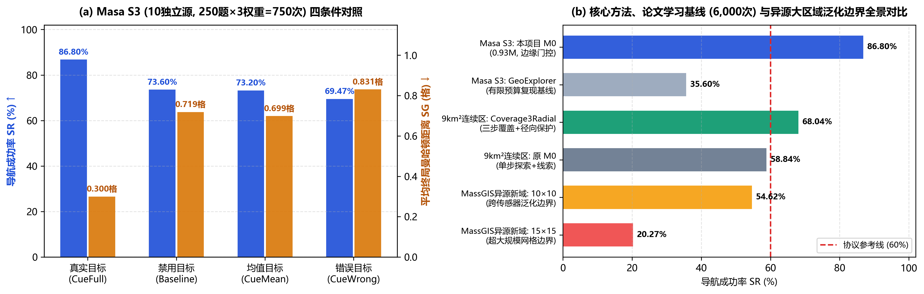
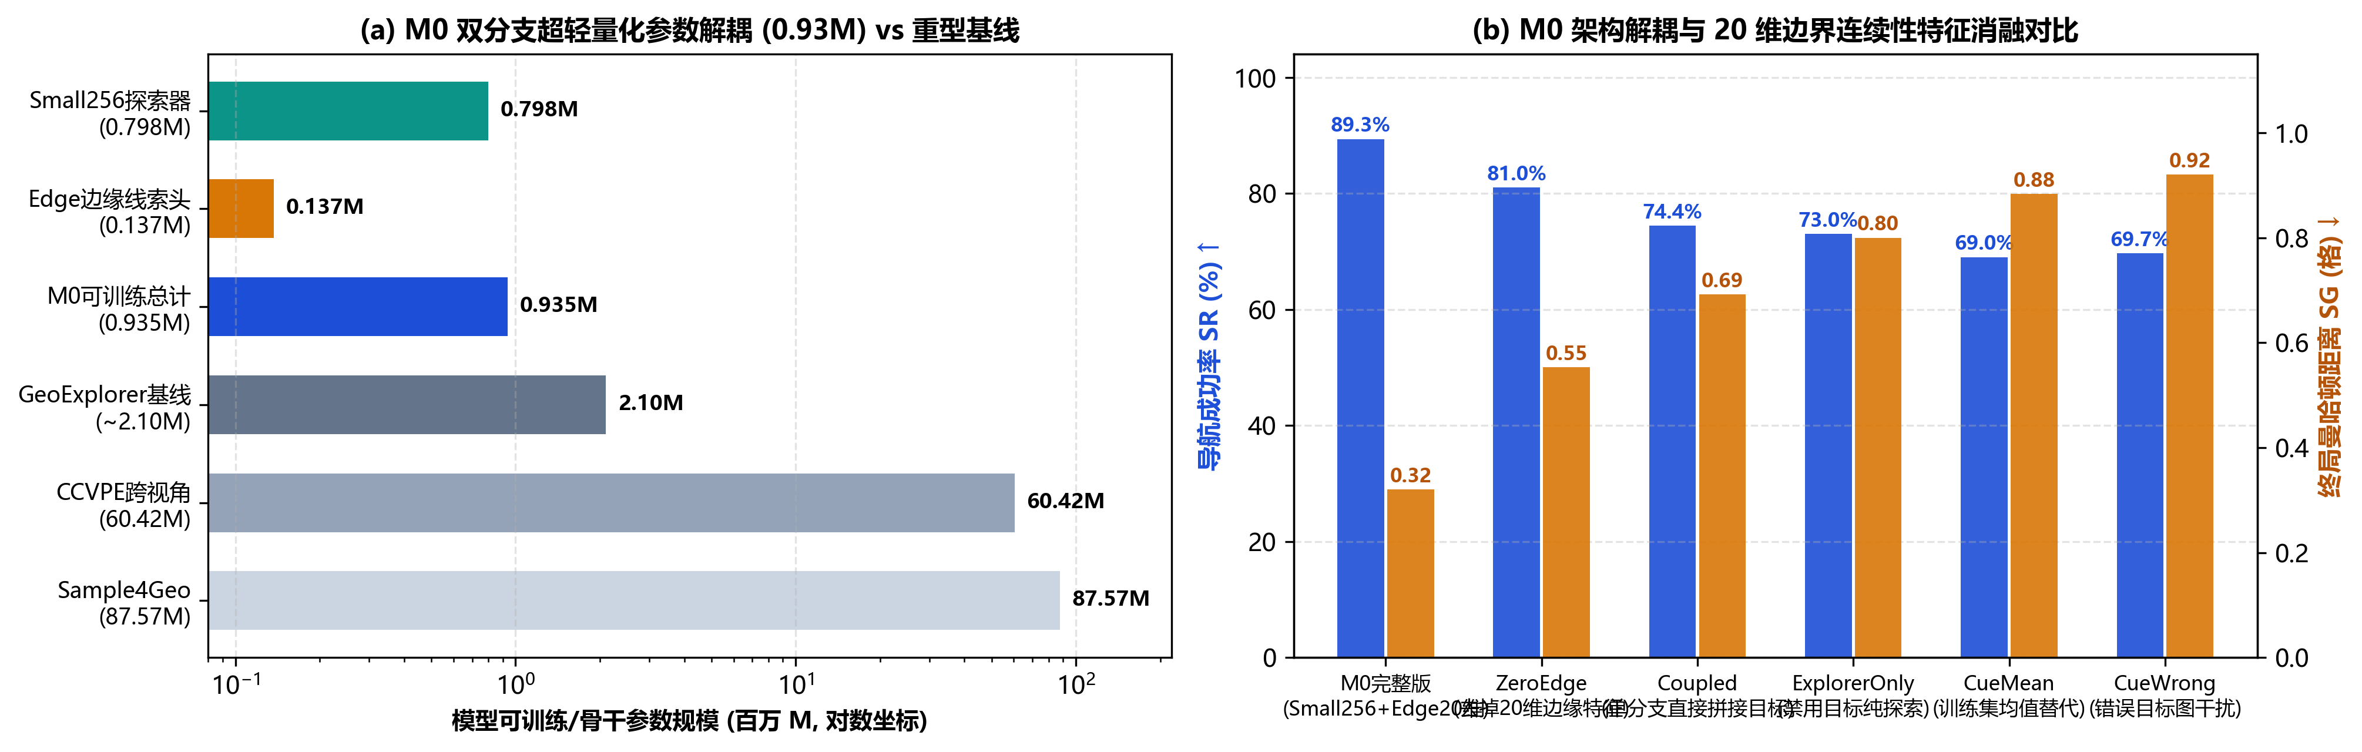
02 | 独立源与参数效率
Masa S3 独立源确认、6,000轨迹论文基线对标与 0.93M 超轻量参数消融
对比 GeoExplorer 学习基线与跨模态重型检索骨干，验证轻量化解耦设计的优越性
Masa S3 独立源四条件确认与 GeoExplorer (6,000次) 及大区域泛化边界全景
M0 可训练参数解耦构成（0.93M）与各子模块消融及恢复/损伤净收益分析
综合工程设计中期检查汇报 | 基于主动探索的视觉地理定位方法设计与实现 | 陈德昕 · 李世显 · 陈龙辉（指导教师：王笛）
12 / 25

Slide 13
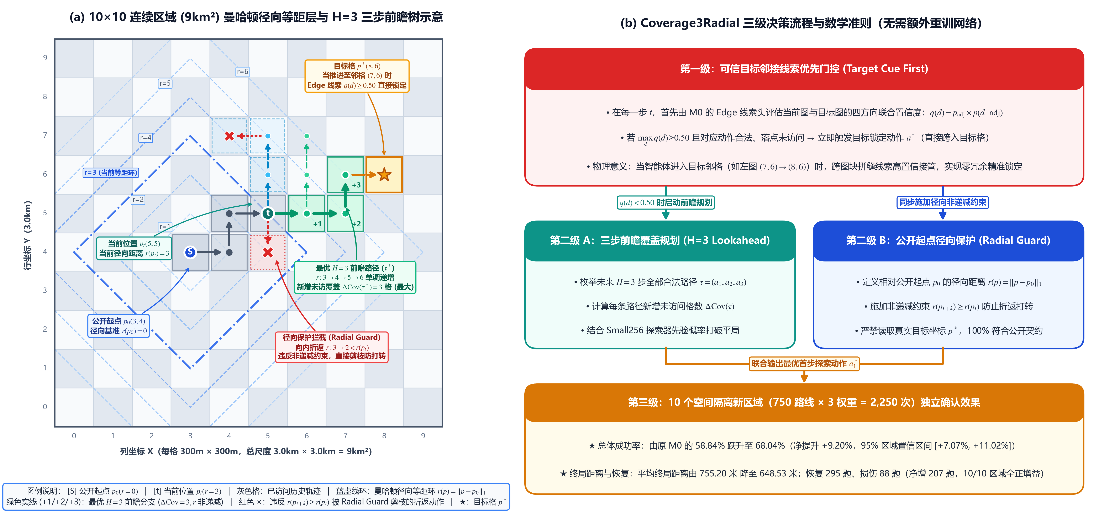
03 | 9km² 连续大区域扩展
真实连续大区域（9km², 300m/格）：三步覆盖规划与径向非递减保护
在不重训神经网络的前提下，通过 H=3 前瞻覆盖与公开起点径向约束解决大区域局部打转难题
图3 连续大区域（9km², 300m/格）同心径向环、H=3 三步前瞻树与 Coverage3Radial 三级决策机理图
综合工程设计中期检查汇报 | 基于主动探索的视觉地理定位方法设计与实现 | 陈德昕 · 李世显 · 陈龙辉（指导教师：王笛）
13 / 25

Slide 14
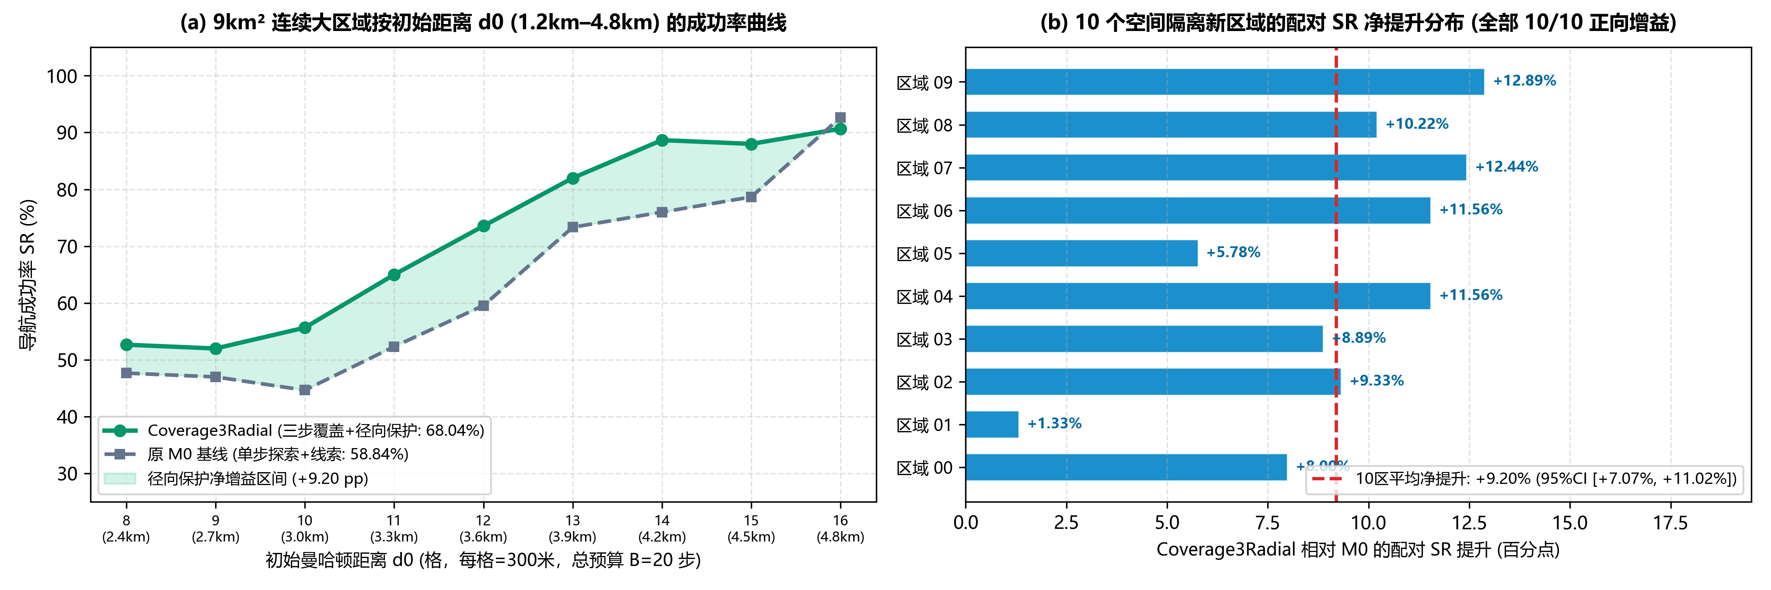
03 | 9km² 独立确认数据
MasaRoads 9km² 连续区域：13 级距离衰减曲线与 10 个独立区域配对增益
750 条固定路线 × 3 种子 = 2,250 条轨迹严格同题配对确认：10 个独立测试区域 100% 全正增益！
分层任务子集 | 原 M0 基线 | Coverage3Radial | 配对净提升 (95% CI)
全部任务总计 (2,250 轨迹) | 58.84% (755.20m) | 68.04% (648.53m) | +9.20% [+7.07%, +11.02%]
跨块拼接缝目标 (Seam, 1,125次) | 56.18% (812.40m) | 67.91% (661.20m) | +11.73% [+9.73%, +13.73%]
网格中心目标 (Center, 1,125次) | 61.51% (698.00m) | 68.18% (635.87m) | +6.67% [+4.18%, +9.16%]
远距离探索子集 (Long, 1,125次) | 54.40% (845.60m) | 62.67% (782.00m) | +8.27% [+5.73%, +10.93%]
配对恢复/损伤与区域稳健性
• 恢复 295 题 vs 损伤 88 题：同题配对净恢复 +207 道任务，平均终局距离缩短 106.67 米！
• 10/10 独立区域全正增益：在 `test_000` 至 `test_009` 全部 10 个空间隔离区域上无一倒退（单区最高提升 +18.67%）。
• 跨块拼接缝目标提升最大：Seam Target 净增 +11.73%，证明三步规划显著提高了触达拼缝邻域的概率。
左：按初始曼哈顿距离 d0=1..13 格（300m–3.9km）的成功率曲线；右：10 个独立区域逐区配对净增益
综合工程设计中期检查汇报 | 基于主动探索的视觉地理定位方法设计与实现 | 陈德昕 · 李世显 · 陈龙辉（指导教师：王笛）
14 / 25

Slide 15
03 | 异源泛化边界
MassGIS 跨传感器新域确认：5×5 过线（85.47%）与 10×10/15×15 泛化边界
坚持实事求是的科研诚信：达标批次升级默认，未达 60% 门槛的大网格异源批次如实作为适用边界保留
验证数据集与协议批次 | 空间尺度与预算 | 原 M0 基线 SR / SG | Coverage3Radial SR / SG | 四条件对照 (禁用 / 错误目标) | 门槛判定与版本治理结论
MassGIS 5×5 新域确认 | 5×5 网格, B=10 步 (750 轨迹, 10新源) | 85.47% / 0.341格 (109.2米) | — (5×5标准网格 直接用M0已过线) | 禁用: 73.73% (+11.74%) 错误: 70.13% (+15.34%) | ✅ 显著超越 60% 门槛，证实同尺度跨源泛化有效
MassGIS 10×10 连续区 | 10×10 网格, B=20 步 (2,250 轨迹, 9km²) | 46.84% / 924.8米 | 54.62% / 847.2米 (净提升 +7.78%) | 禁用: 43.11% 错误: 41.82% | ⚠️ 虽提升 +7.78% 但未达 60% 硬门槛，不冒充通过
MassGIS 15×15 超大网格 | 15×15 网格 (225格) B=30 步 | 16.40% / 1,680米 | 20.27% / 1,542米 (净提升 +3.87%) | 禁用: 14.80% 错误: 14.13% | ⚠️ 225格搜索空间下局部视野瓶颈凸显，定为当前边界
为什么 MassGIS 10×10 / 15×15 出现性能衰减？
本项目的科学治理原则（拒绝调参刷榜）
1. 跨传感器光谱与分辨率漂移：MassGIS 正射影像与 Masa 训练集的航拍相机色彩分布、阴影对比度存在系统性差异，导致冻结 Sat2Cap 编码器的余弦排名与边缘梯度阈值敏感度下降。
2. 超大网格（225格）的碰面概率稀释：在 15×15（225 格）中仅靠 B=30 步局部观测，若无粗粒度全局区域先验，智能体触达目标四邻域（仅占全图 1.78%）的概率急剧降低。
• 绝不事后放宽门槛或挑选子集：严格遵守预登记的 60% 升级线；MassGIS 10×10（54.62%）与 15×15（20.27%）完整封存并写入报告局限性章节。
• 明确适用边界：当前 `M0 + Coverage3Radial` 正式确认为 Masa 同分布 5×5 / 10×10（9km²）与 SwissView / MassGIS 5×5 的稳定主方案。
综合工程设计中期检查汇报 | 基于主动探索的视觉地理定位方法设计与实现 | 陈德昕 · 李世显 · 陈龙辉（指导教师：王笛）
15 / 25

Slide 16
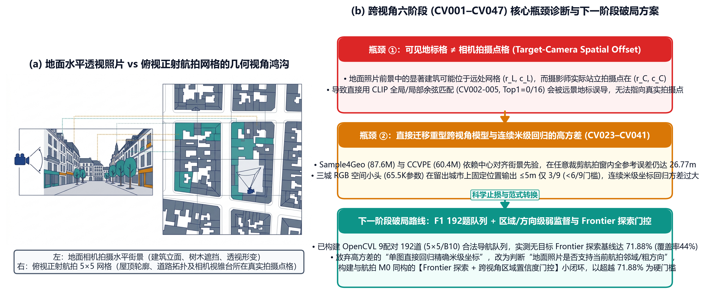
04 | 跨视角地面照片攻关
从地面水平街景到俯视正射航拍：几何视角鸿沟与六阶段系统排障
为什么航拍同模态有效的拼缝连续性在地面照片上失效？我们如何通过 47 个实验批次定位真瓶颈？
图4 地面水平透视照片与俯视正射航拍网格的几何视角鸿沟、六阶段（CV001–CV047）瓶颈诊断与下一阶段破局方案
综合工程设计中期检查汇报 | 基于主动探索的视觉地理定位方法设计与实现 | 陈德昕 · 李世显 · 陈龙辉（指导教师：王笛）
16 / 25

Slide 17
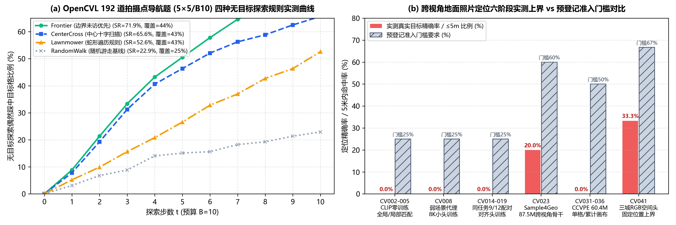
04 | 跨视角实测数据
跨视角六阶段定量排障演进与 OpenCVL 192 道拍摄点任务多规则实测
在中期复核中新增运行 192 道合法跨视角导航任务的 4 种探索控制器实测，确立 71.88% 强基线门槛
阶段批次 | 模型与参数 | 实测结果 | 核心排障诊断
CV002–005 CLIP 零训练 | ViT-B/32 冻结 (16对开发集) | Top-1 = 0/16 (0.0%) | 前景建筑格 ≠ 相机拍摄点格，直接余弦匹配方向反指
CV008–019 弱代理对齐头 | 8K 参数小头 (125排序任务) | Top-1 = 0/125 (0.0%) | 9–12对样本容量过小，未见源完全无法泛化
CV022–023 Sample4Geo | 87.57M 预训练 (1,720次打分) | Top-1 = 1/5 (场景关联2/5) | 街景中心对齐先验在任意裁剪航拍窗中失效
CV030–036 CCVPE 迁移 | 60.42M 感知器 (448次前向) | ≤5m 仅 0/4 (均差 26.77m) | 即使给全参考图误差仍达26.77m，属表征域鸿沟
CV037–041 三城RGB小头 | 65.5K 空间头 (6,750条预测) | 接受≤5m: 0/9 (上界 3/9 < 6/9) | 留出源固定位置输出上界仅3/9，果断停止刷阈值
CV042–047 F1 192题队列 | 4种探索控制器 (192道5×5/B10) | Frontier 达 71.88% (SG 0.88) | 接通合法队列；后续目标模型须超越 71.88%
192 题实测发现的“中心偏置”警示
• 为什么无目标 Frontier 能达 71.88%？由于 F1 拍摄点在 5×5 窗口内天然靠近中心区域，遍历中心周边的无目标规则本身就有较高命中率。
• 严格的后续立项门槛：下一阶段跨视角目标模型绝不能以 >60% 自满，必须同题超越 71.88% 并通过错误目标对照！
左：CV001–CV041 各阶段实测精度与门槛对比；右：OpenCVL 192 题上 4 种探索控制器实测对比
综合工程设计中期检查汇报 | 基于主动探索的视觉地理定位方法设计与实现 | 陈德昕 · 李世显 · 陈龙辉（指导教师：王笛）
17 / 25

Slide 18
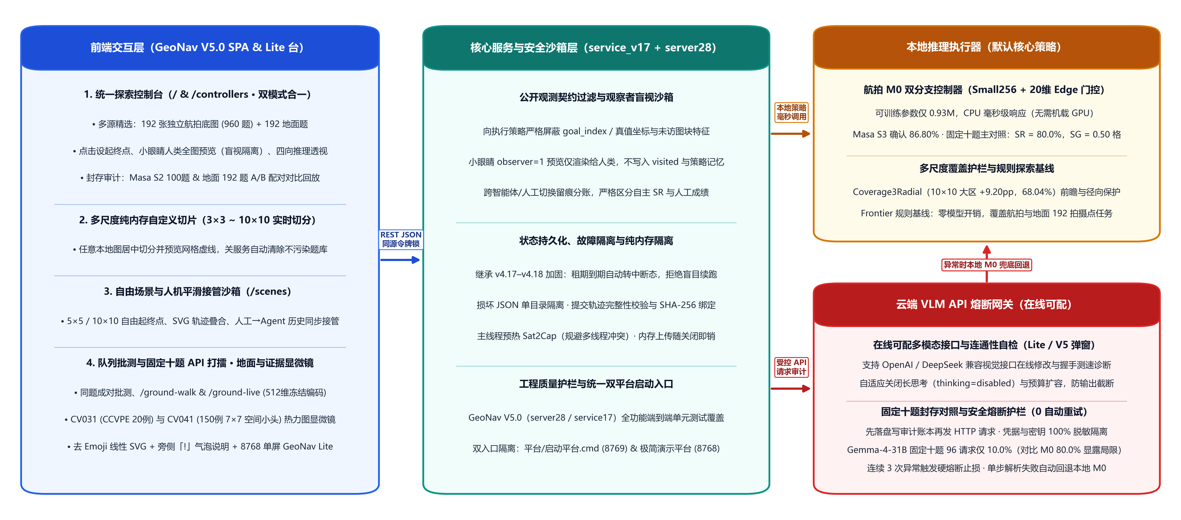
05 | GeoNav V5.0 平台架构
现代工程工具自主研发：GeoNav V5.0 三层解耦与安全熔断架构
对应评分表指标 3.1：基于 workbench_server_v28 + service_v17 的 V5.0 单页工作台与 8768 Lite 独立演示台
图5 GeoNav V5.0（workbench_server_v28 + service_v17）与 GeoNav Lite 单页一体化三层解耦架构、盲视沙箱及云端 VLM API 熔断网关
综合工程设计中期检查汇报 | 基于主动探索的视觉地理定位方法设计与实现 | 陈德昕 · 李世显 · 陈龙辉（指导教师：王笛）
18 / 25

Slide 19
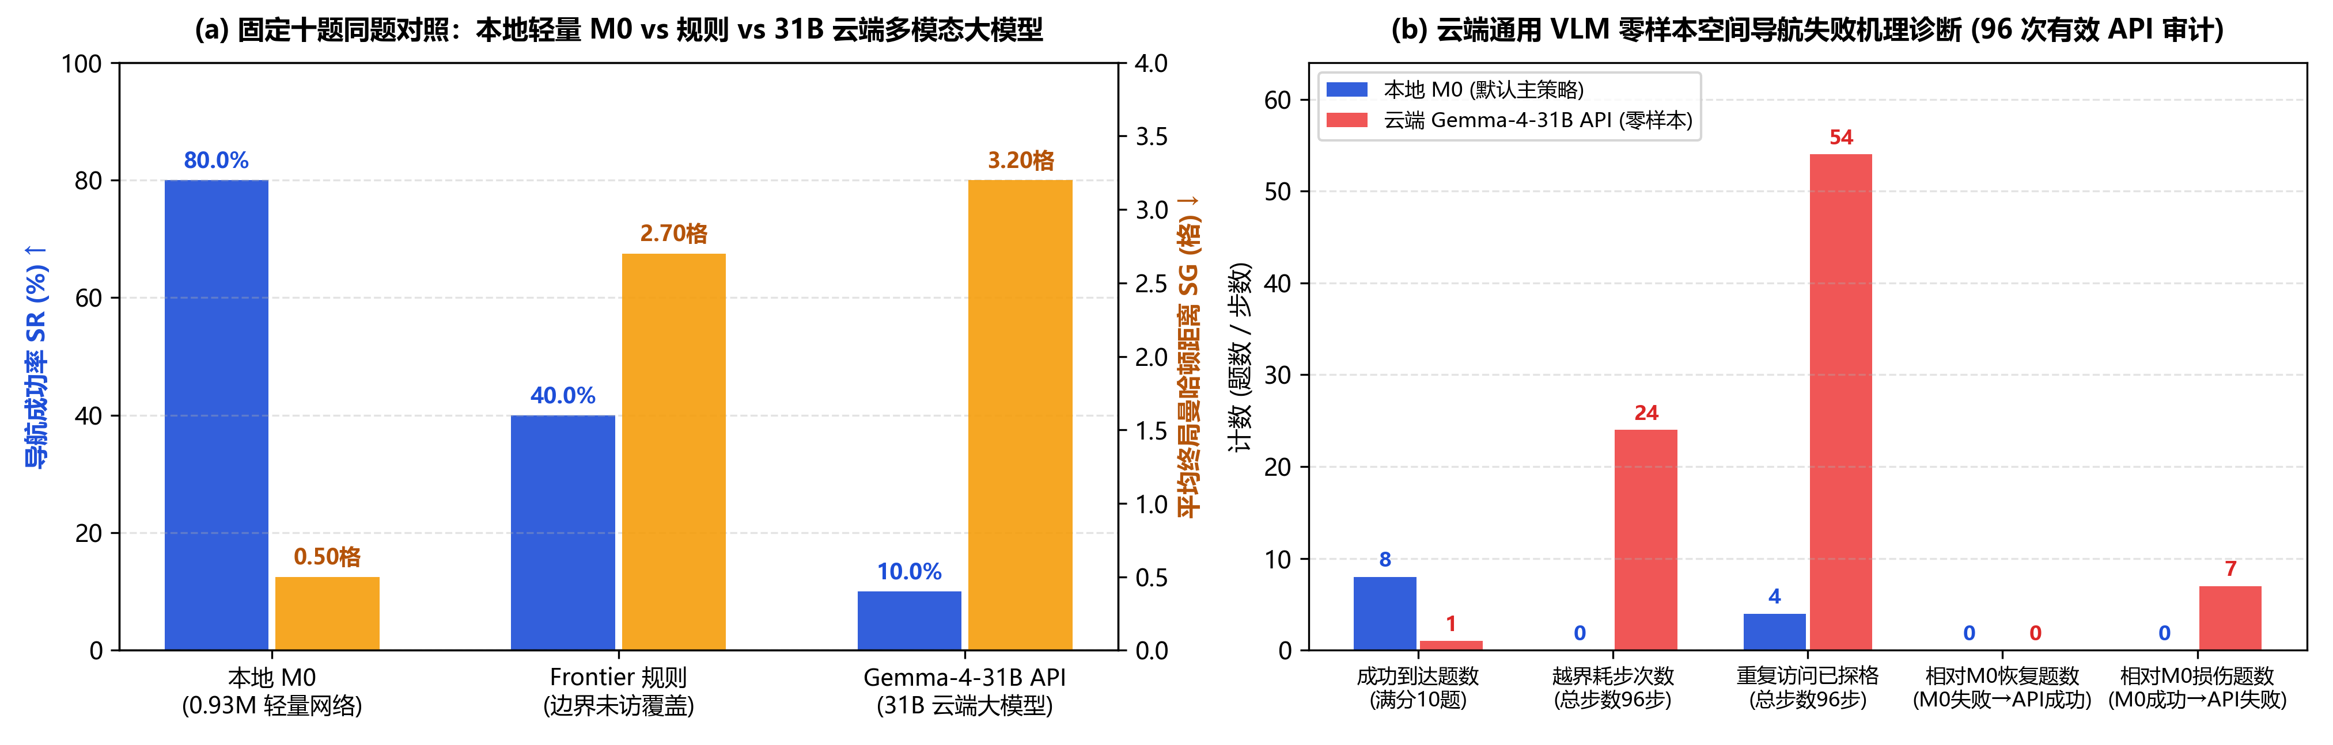
05 | 本地小模型 vs 云端大模型
工具局限性检验：0.93M 本地 M0 vs 31B 云端大模型同题对照
对应评分表指标 3.2：用 96 次真实 API 请求审计揭示通用 VLM 在离散网格导航中的“空间幻觉”局限
对比维度 | 本地 M0 (默认主策略) | Frontier (无目标规则) | Gemma-4-31B (云端API对照)
参数规模 | 0.93M 可训练 | 0 参数 | 31B 通用 VLM
10题计划分母 SR | 80.0% (8/10) | 40.0% (4/10) | 10.0% (1/10)
终局距离 SG | 0.500 格 | 2.700 格 | 3.200 格
越界耗步次数 | 0 次 | 0 次 | 24 次 (占25%)
重复访问次数 | 4 次 | 0 次 | 54 次 (占56%)
相对 M0 恢复/损伤 | 基准对照 | 恢复0 / 损伤4 | 恢复0 / 损伤7
延迟与 Token 消耗 | <10ms / 0 token | <2ms / 0 token | 390.8秒 / 71,005
为什么 31B 云端通用大模型仅得 10%？
1. 缺乏跨图块拼缝几何先验：通用 VLM 擅长高层语义描述（“这是一片树林和道路”），但无法精确比对两张 256×256 航拍图边界像素的亚格级连续性。
2. 严重的空间坐标幻觉：在 96 步请求中发生 24 次越界撞墙和 54 次已探格往复打转。
3. 工程决策：保持本地 M0 为平台默认主策略；云端 API 仅作为受控对照工具并提供本地 M0 自动兜底。
GeoNav 平台内置固定十题封存同题对照：本地 M0、Frontier 与云端 Gemma-4-31B 的多维指标与逐题步数对比
综合工程设计中期检查汇报 | 基于主动探索的视觉地理定位方法设计与实现 | 陈德昕 · 李世显 · 陈龙辉（指导教师：王笛）
19 / 25

Slide 20
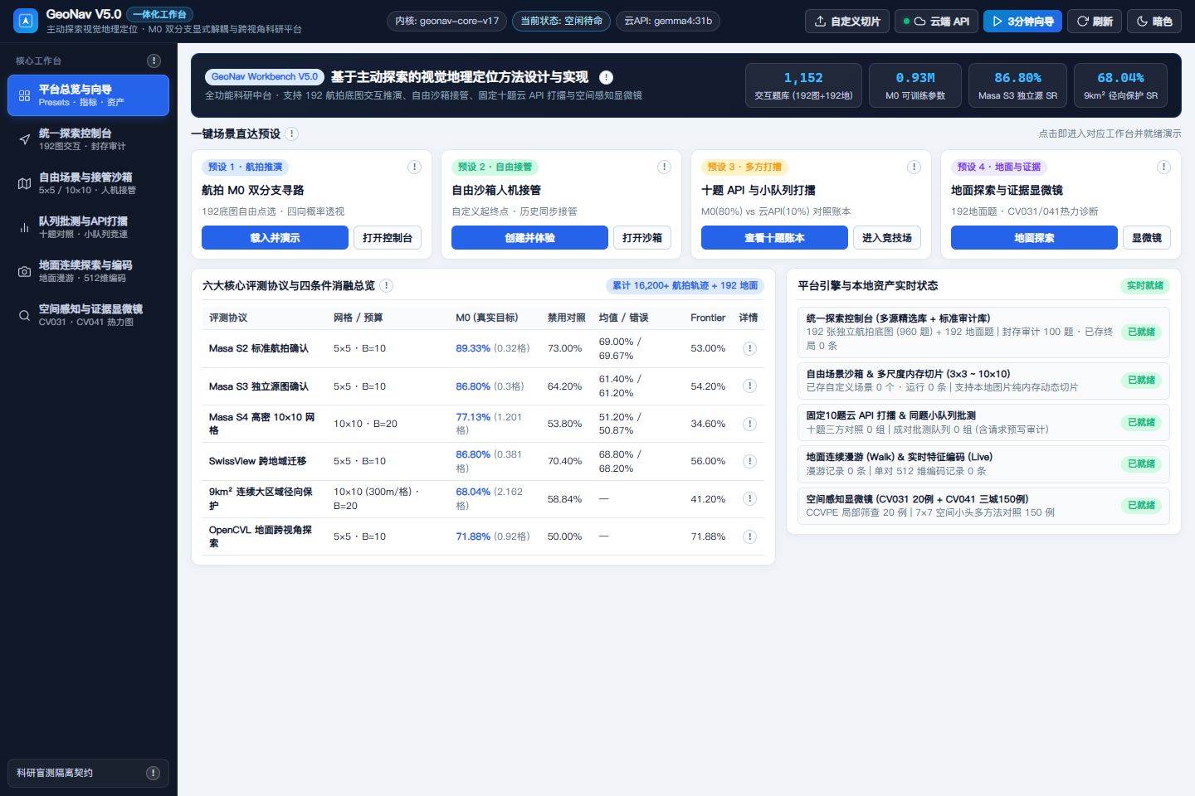
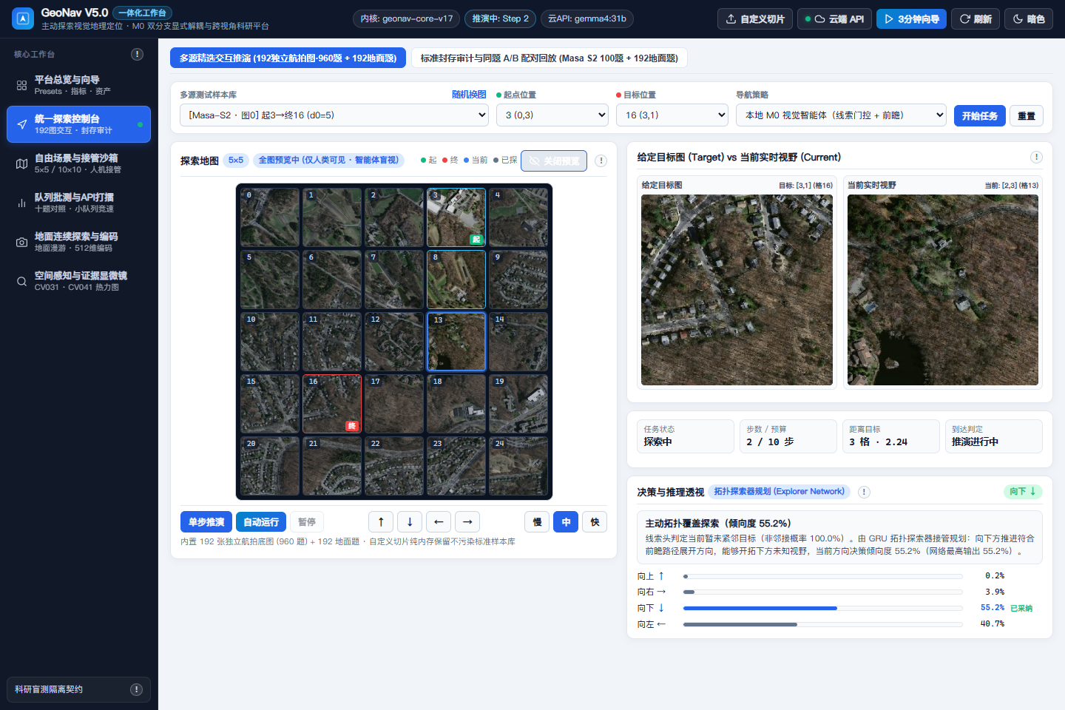
05 | V5.0 平台演示 (1/2)
GeoNav V5.0 实机界面演示：六大一体化工作台与决策透视
启动入口 `平台/启动平台.cmd`（8769）与轻量台 `启动极简演示平台.cmd`（8768），去 Emoji 矢量风 + 旁侧「!」气泡说明
GeoNav V5.0 总览首屏：指标条、四大预设、消融总表与「!」气泡说明
GeoNav V5.0 探索台：192 航拍底图（960 题）、小眼睛预览与决策透视
现场答辩演示流程（100% 本地确定性秒级响应，无需依赖外网）
Step 1 航拍点选与门控透视：选定 192 底图样本，鼠标点击设起点/终点并可选小眼睛【预览全图】（底层策略盲视），实时观察四向倾向度进度条与 Edge 门控锁定。
Step 2 多尺度切片与云 API 诊断：顶部【自定义切片】支持 3×3~10×10 本地图片纯内存切分并由 M0 寻路；【云端 API】弹窗支持在线配置 DeepSeek 等接口、连通自检与防截断。
综合工程设计中期检查汇报 | 基于主动探索的视觉地理定位方法设计与实现 | 陈德昕 · 李世显 · 陈龙辉（指导教师：王笛）
20 / 25

Slide 21
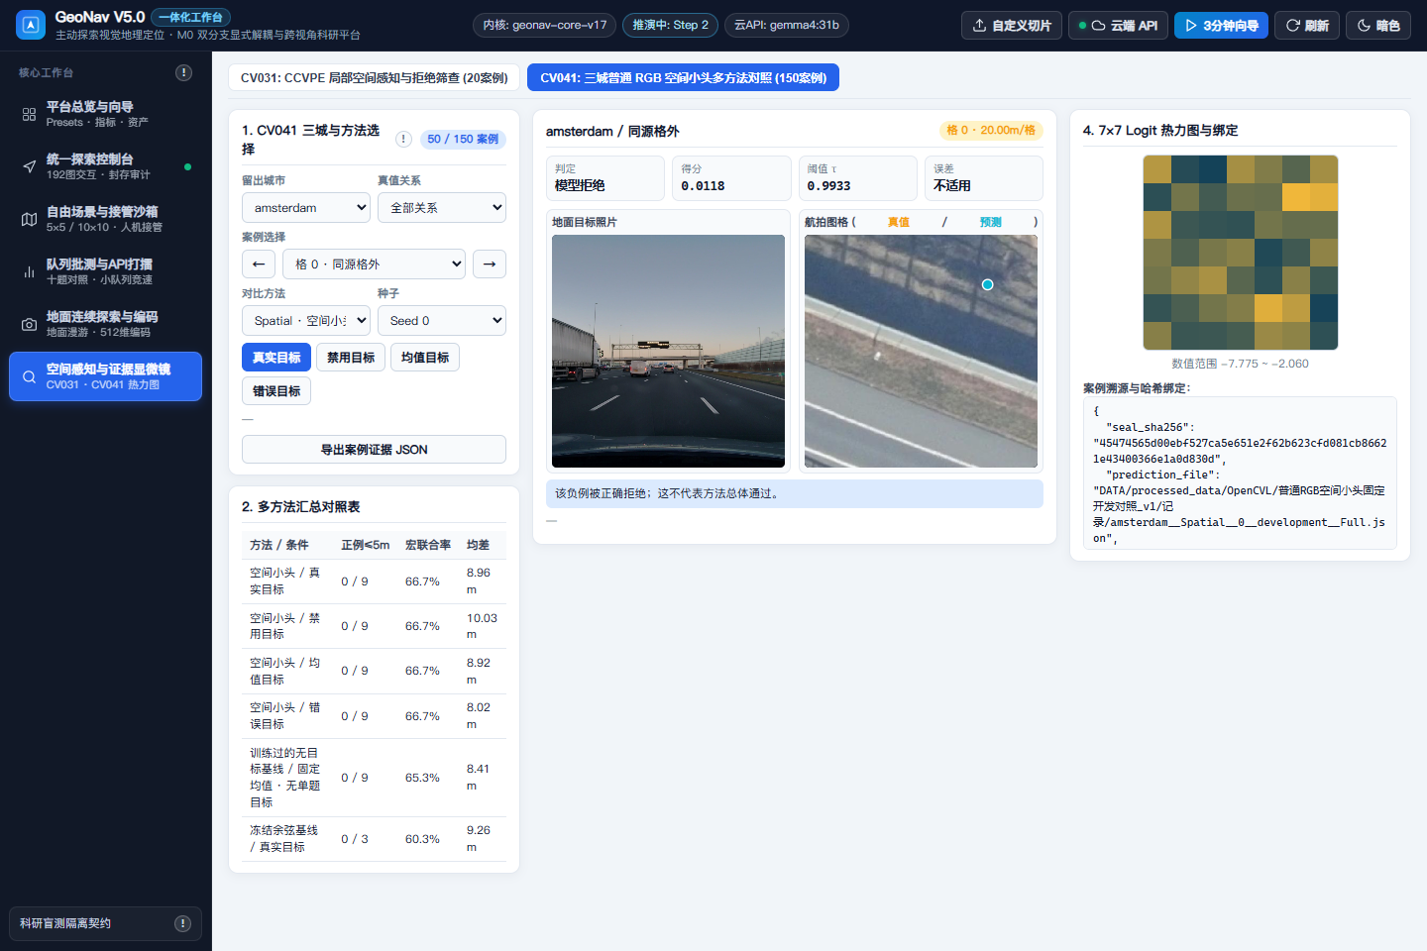
05 | V5.0 平台演示 (2/2)
GeoNav V5.0 跨视角证据显微镜、双便携 Demo 与工程鲁棒性加固
展示 CV031/CV041 空间证据显微镜、v4.17–v4.18 状态隔离加固及完全解耦的 `中期demo` / `小型演示demo` 双便携包
GeoNav 4.17 → V5.0 核心工程加固与双便携交付成果
1. 租期到期中断与单目录损坏隔离（继承 v4.17）：会话锁过期自动转为 `interrupted`，损坏 JSON 仅单条隔离不阻塞全局列表；提交轨迹经 SHA-256 严格核验。
2. 云端 API 熔断与 DeepSeek 防截断自适应（v4.18 → V5.0）：先写请求账本再发送、连续 3 错硬熔断兜底 M0；新增弹窗自检与 `thinking=disabled` 关闭长思考适配。
3. 双端回归与纯净双便携 Demo（V5.0 + Lite）：新增 V5/Lite 端到端测试全绿（延续 68 项单测护栏），产出独立便携 `小型演示demo.zip`（8768）与 `中期demo.zip`（8769）。
GeoNav V5.0 证据显微镜：CV041 三城市 150 例叠合与 7×7 热力图
端到端全绿
V5 + Lite 自动化回归通过
延续 68 项核心单测护栏
6 大工作台
单页 SPA 零跳转架构
总览/探索/沙箱/打擂/地面/证据
SHA-256
提交轨迹完整性核验
步数/动作/落点全链路校验
双区治理
temp/ 与 归档/ 规范化
1,418项历史产物镜像归档
综合工程设计中期检查汇报 | 基于主动探索的视觉地理定位方法设计与实现 | 陈德昕 · 李世显 · 陈龙辉（指导教师：王笛）
21 / 25

Slide 22
06 | 团队分工与协同
团队成员角色定位、个人量化贡献与双实现独立复核机制
专门响应评分表指标 4（20分）：权责清晰的角色矩阵、契约式协作交接与交叉复核护栏
👤 陈德昕（项目负责人 / 算法与系统总装）
👤 李世显（空间规划与数据工程负责人）
👤 陈龙辉（交互平台与云端工程负责人）
角色定位：总体技术路线规划、M0 解耦架构设计、跨阶段协议冻结与统筹止损决策。
代表性源码：`edge_cue.py`, `decoupled_cue.py`, `evaluate_s3_independent.py`
个人量化成果：• 主导 Small256 + 20维 Edge 线索头设计，实现 Masa S2 89.33% / S3 86.80% / S4 77.13%；
• 完成 GeoExplorer 6,000 轨迹同题对标评测；
• 统筹 CV001–CV047 路线止损与中期报告统稿。
角色定位：连续大区域覆盖规划算法、多源遥感/街景数据管线构建与独立方程复核。
代表性源码：`coverage_radial_guard.py`, `capturepoint_queue_v2.py`, `audit_*.py`
个人量化成果：• 研发 Coverage3Radial 三步覆盖+径向保护，使 9km² 连续区 SR 从 58.84% 升至 68.04%（+9.20%，恢复295题）；
• 构建 MasaRoads、MassGIS 与 OpenCVL 192 题数据管线及双实现独立复核脚本（误差 ≤1e-5）。
角色定位：GeoNav 实验工作台全栈研发、云端 VLM API 熔断网关、科研图表与单测闭环。
代表性源码：`workbench_server_v28.py`, `service_v17.py`, `lite_server.py`
个人量化成果：• 研发 GeoNav v4.0—V5.0 (含 Lite) 一体化工作台、192 图交互探索与 3×3~10×10 内存切片；
• 完成 Gemma-4-31B 十题 96 请求审计与 DeepSeek 自适应网关；
• 交付纯净双便携 Demo 与单测闭环，完成科研图表重绘。
团队高效协同与工程质量保障三大机制（对应评分表指标 9.2）
1. 契约式任务表（TASKS.md）与交接簿（HANDOFF.md）：任何模块写入前声明独占路径与验收门槛；每次阶段交接完整登记已消费输入 SHA-256、活动进程与恢复入口，杜绝冲突覆盖。
2. 双实现独立复核（Dual-Implementation Audit）：所有核心指标（SR、SG、区域分层 CI、恢复/损伤配对数）均由独立 `audit_*.py` 脚本从原始 JSONL 轨迹重算核验，确保零统计误差。
3. 负责人及时止损决策：当某分支（如 ICM 好奇心、CCVPE 直接迁移、RGB 小头）未达预登记门槛时，负责人组织团队基于定量证据果断收束，聚焦高价值突破。
综合工程设计中期检查汇报 | 基于主动探索的视觉地理定位方法设计与实现 | 陈德昕 · 李世显 · 陈龙辉（指导教师：王笛）
22 / 25

Slide 23
07 | 不足与局限性
实事求是：当前存在的三大核心问题与模型/工具局限性剖析
不回避负结果、不粉饰未过线批次，精准定位下一阶段攻关靶心
问题 1：跨视角地面照片定位尚未破线
问题 2：异源大尺度网格存在特征域漂移
问题 3：通用云端 VLM 零样本导航不可靠
现象与证据：在 CV001–CV041 六个阶段中，无论是零训练 CLIP（0/16）、重型 Sample4Geo（1/5）、CCVPE（全参考均差 26.77m），还是三城市 65.5K 参数 RGB 空间头（留出源接受且 ≤5m 为 0/9，固定上界 3/9 < 6/9 门槛），均未突破准入线。
深层根因：① 地面透视遮挡与俯视正射影像几何差异极大；
② 连续米级坐标回归在小样本（9–12对）上方差过高；
③ 照片前景可见建筑所在格往往偏离相机真实站立拍摄点格。
现象与证据：在 MassGIS 跨传感器新域上，5×5 标准网格虽达 85.47%，但扩展到 10×10（9km²）与 15×15（225格）时，`Coverage3Radial` 成功率分别为 54.62% 和 20.27%，低于 60% 门槛。
深层根因：① 冻结 Sat2Cap 骨干在不同航拍采集协议（色彩平衡、地面采样率 GSD）下存在表征偏移；
② 15×15 超大网格（225格）仅靠 30 步局部视野，在触发四邻域边缘门控前缺乏粗粒度区域引导。
现象与证据：Gemma-4-31B 在固定十题同题测试中 SR 仅 10.0%（1/10），96 步中发生 24 次越界和 54 次重复访问，耗时 390.8 秒、消耗 71,005 tokens。
深层根因：① 通用视觉语言大模型缺乏对离散网格拓扑记忆与边界像素级连续性的专门归纳偏置；
② 高昂的网络延迟与配额限制使其不适合作为高频步进的主控制器。
综合工程设计中期检查汇报 | 基于主动探索的视觉地理定位方法设计与实现 | 陈德昕 · 李世显 · 陈龙辉（指导教师：王笛）
23 / 25

Slide 24
07 | 下一步工作计划
下一阶段三步攻关路线图与可量化结题验收标准
聚焦“跨视角区域/方向级弱监督小闭环”与“全链路平台终验”，确保高质量完成毕业/课程结题
阶段一（11月中旬）：空间证据与数据补强
阶段二（11月下旬）：跨视角区域门控小闭环
阶段三（12月上旬）：平台合入与结题总交付
核心动作：利用已建成的 `capturepoint_intake_v1.py` 规范化接收接口，扩充任务匹配的地面-航拍同尺度平移取窗样本，严格隔离开发源与留出确认源。
量化验收标准：100% 通过文件 SHA-256 绑定、零真值泄漏检查与无目标基线（Frontier 71.88%）预检。
范式转换（关键突破点）：放弃高方差的“单图直接回归精确米级坐标”，改为训练轻量级“地面照片—航拍邻域/粗方向支持度打分器”，与 `Frontier` 探索构建同构于航拍 M0 的条件门控闭环！
量化验收标准：在 192 题队列上同题超越无目标 Frontier（>71.88%），且真实目标显著优于均值/错误目标。
核心动作：将通过门槛的跨视角控制器正式合入 `GeoNav` 统一探索控制台，支持航拍目标与地面照片目标的双模式一键演示；完成结题报告与答辩材料定稿。
量化验收标准：干净环境一键复跑全绿、单元测试 100% 通过、交付完整源码与实验证据包。
时间节点 | 里程碑任务名称 | 责任人分工 | 核心交付物 | 硬性停止条件 / 风险预案
2026.11.10–11.18 | M1：跨视角配对扩充与区域标签构建 | 李世显 主导 / 陈德昕 协审 | 扩充版 Capturepoint 规范化队列与真值账本 | 若配对不足则采用多尺度裁剪增强+合成负例
2026.11.19–11.28 | M2：跨视角区域/方向门控模型训练与确认 | 陈德昕 主导 / 李世显 复核 | 跨视角门控权重、四条件对照与 192 题评测报告 | 至多 2 轮独立迭代；未超 71.88% 则保留规则基线并报告边界
2026.11.29–12.08 | M3：GeoNav 双模式合入与结题答辩交付 | 陈龙辉 主导 / 全员联调 | GeoNav 终版工作台、结题报告 (.docx/.pdf) 与答辩 PPT | 提前 3 天冻结代码并执行全量回归与排版复核
综合工程设计中期检查汇报 | 基于主动探索的视觉地理定位方法设计与实现 | 陈德昕 · 李世显 · 陈龙辉（指导教师：王笛）
24 / 25

Slide 25
08 | 总结与致谢
中期成果全景总结与答辩专家提问备询（Q&A）
以扎实的算法创新、180+ 批次可复现实验证据与高可用交互平台迎接中期检查
本项目核心成果四句话总结
材料索引与现场可随时调阅证据
1. 提出了 0.93M 超轻量“探索—识别显式解耦”航拍导航架构 M0：通过 Small256 循环探索器与 20 维拼缝边缘连续性线索头协同门控，在 Masa S2（89.33%）、S3 独立源（86.80%）、S4 高密网格（77.13%）与 SwissView（86.80%）全面通过四条件消融确认，同题领先 GeoExplorer 学习基线 +51.20 个百分点。
2. 攻克了 9km²（300m/格）真实连续大区域远距离探索难题：提出无需重训的 `Coverage3Radial`（三步覆盖规划 + 公开起点径向保护），在 10 个独立新区域 2,250 条轨迹确认中将 SR 从 58.84% 提升至 68.04%（+9.20%，10/10 区域全正增益，净恢复 207 题）。
3. 完成了跨视角六阶段（CV001–CV047）系统排障与 192 题探索实测：定量查明“可见地标格 ≠ 拍摄点格”与连续回归高方差瓶颈，建立 192 题合法队列与 71.88% Frontier 探索基线。
4. 自主研发了 GeoNav V5.0 一体化科研与交互平台（含独立 GeoNav Lite）：集成 192 航拍底图（960 题）、3×3~10×10 纯内存切片、四向决策透视、云端 API 自检熔断及完整证据显微镜。
正式中期报告：`中期报告.docx` / `中期报告.pdf`（含完整 11 幅新版图与 10 张详表）
科研图表库：`绘图/架构与方法图/`（01–06）与 `绘图/数据结果图/`（01–07）
V5 / Lite 启动入口：`平台/启动平台.cmd` (`8769`) & `启动极简演示平台.cmd` (`8768`)
便携 Demo 与复核：`demo/{小型演示demo.zip, 中期demo.zip}` & `核验/补充多维测试检验汇总_20261108.json`
感谢各位评审老师聆听！敬请批评指正，欢迎现场提问与点选平台演示！
项目组成员：陈德昕 · 李世显 · 陈龙辉 | 指导教师：王笛
综合工程设计中期检查汇报 | 基于主动探索的视觉地理定位方法设计与实现 | 陈德昕 · 李世显 · 陈龙辉（指导教师：王笛）
25 / 25

